Slide 1

Flora
Website
Module : Projet de synthese

Slide 2
Sommaire
01
02
03
04
05
Introduction
Conception
Objectif du projet
Realisation
Conclusion

Slide 3
01
Introduction

Slide 4
“
Nous sommes ravis de
vous présenter notre projet
de boutique en ligne de fleurs,
une initiative conçue pour offrir une expérience d'achat fluide et agréable. Ce projet vise à combiner la beauté et la fraîcheur des fleurs avec la commodité d'une plateforme numérique moderne. Notre boutique en ligne proposera une large gamme de produits floraux, soigneusement catégorisés pour faciliter la navigation et l'achat.

Slide 5
02
Objectif du projet

Slide 6

L’objectif
Simplifier et enrichir l'expérience d'achat en ligne pour les amateurs de fleurs.
Fournir une interface utilisateur intuitive pour naviguer et acheter des fleurs en toute sécurité.
Fournir une interface utilisateur intuitive pour naviguer et acheter des fleurs en toute sécurité.
Garantir la satisfaction des clients grâce à un service client réactif.
Offrir un accès facile à une large gamme de fleurs avec des descriptions détaillées et des images haute résolution.

Slide 7
03
Conception

Slide 8
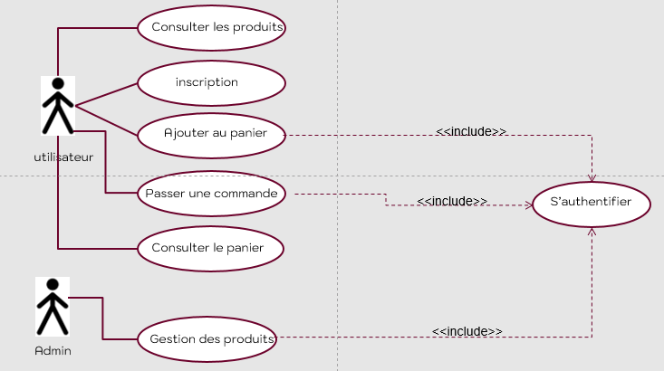
Diagramme de cas d’utilisation :

Slide 9
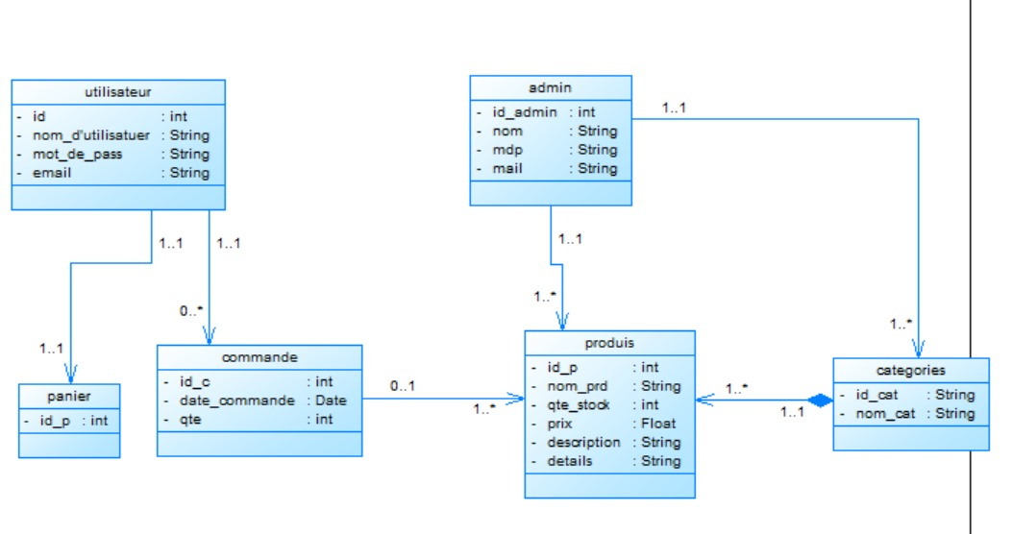
Diagramme de class :

Slide 10
Lien de figma:
https://www.figma.com/design/1evQr3In2qVSeowHB8dHUc/Flower-shop-(Community)?node-id=0-1&t=A58GIB60zpjMkbVw-1

Slide 11
03
Réalisation

Slide 12

Technologie utiliser
Laravel
React
MVC (Model-View-Controller) Architecture : Laravel utilise une architecture MVC pour une meilleure séparation des responsabilités.
Eloquent ORM : Eloquent simplifie les opérations de base de données avec des modèles et des relations.
Système de routage avancé : Laravel offre un routage flexible et puissant.
Intégration des bibliothèques tierces : Laravel facilite l'intégration via Composer.
React, une bibliothèque JavaScript moderne, se concentre sur des composants réutilisables pour créer des interfaces utilisateur interactives et dynamiques, optimisant les performances avec un DOM virtuel et simplifiant la gestion des états grâce à un modèle unidirectionnel. Son écosystème vibrant et ses nombreuses bibliothèques offrent une flexibilité maximale pour les applications web modernes.

Slide 13
Démonstration

Slide 14
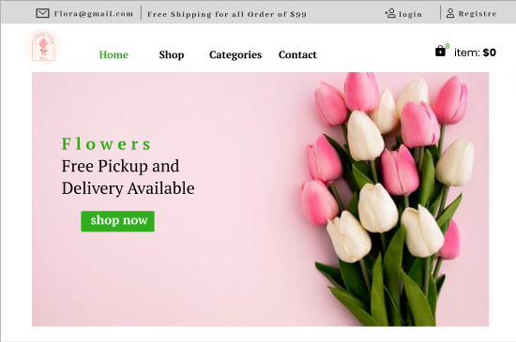
Page d’ accueil

Slide 15
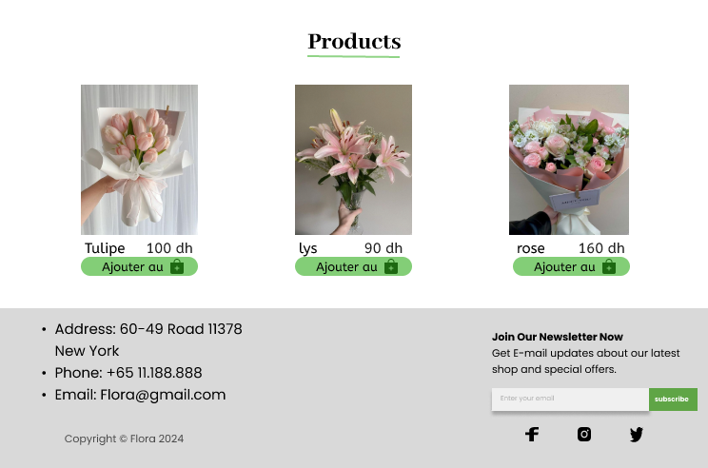
Page des produits

Slide 16
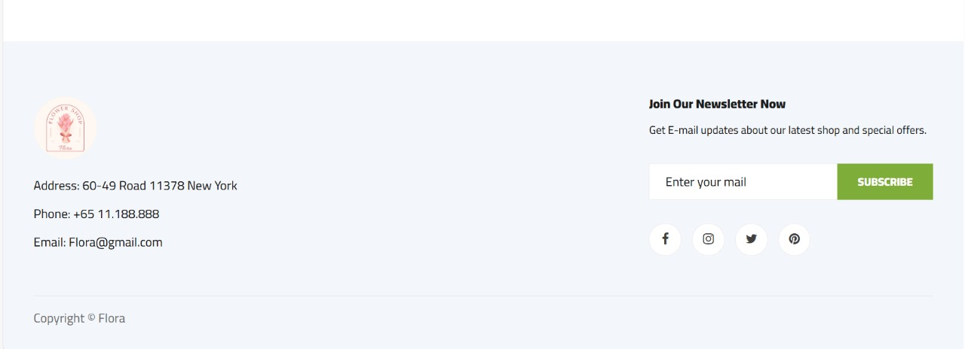
Le footer

Slide 17
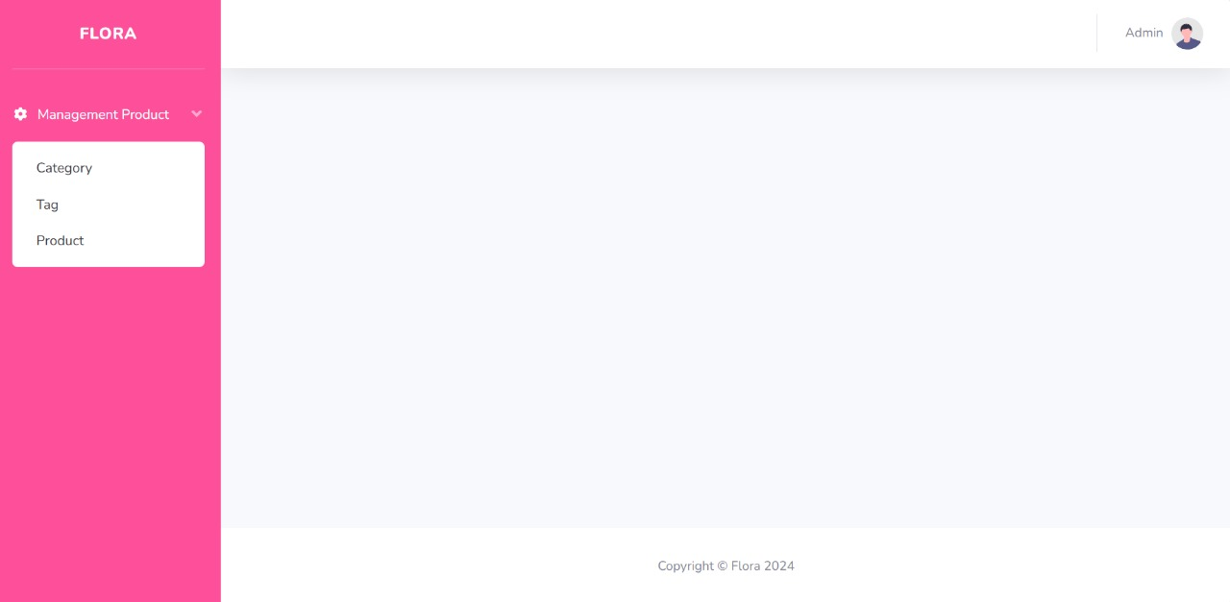
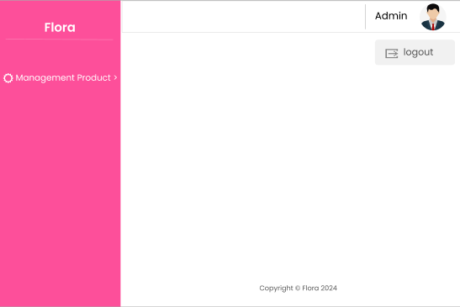
Page d’Admin

Slide 18
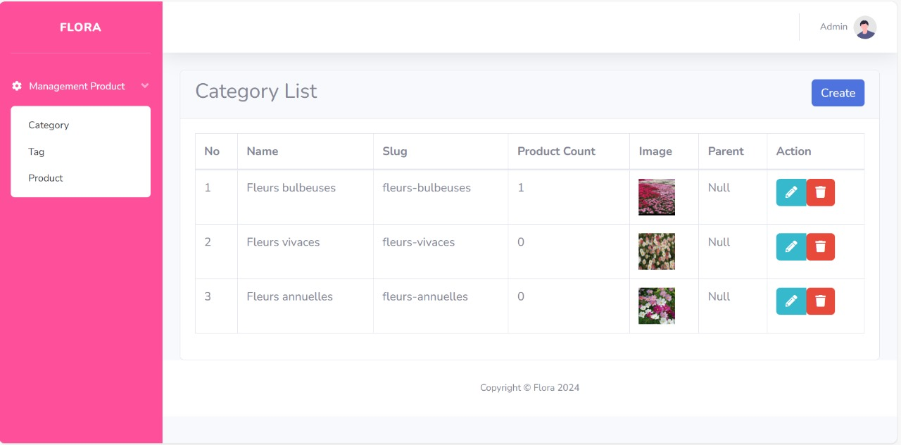
Page d’admin « catégorie »

Slide 19
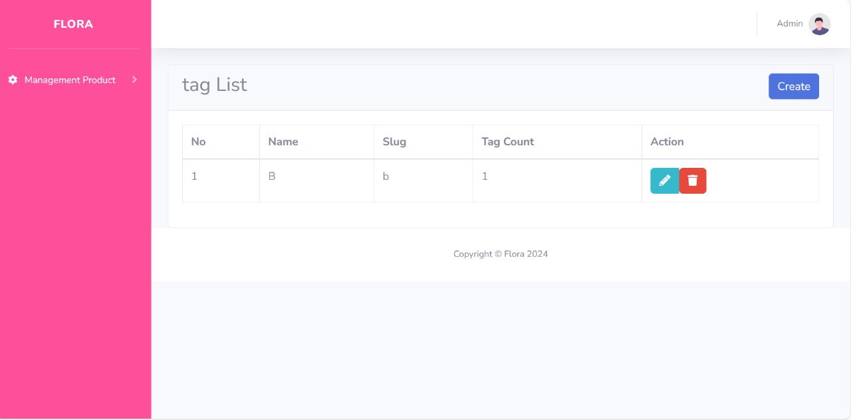
Page d’admin « tag »

Slide 20
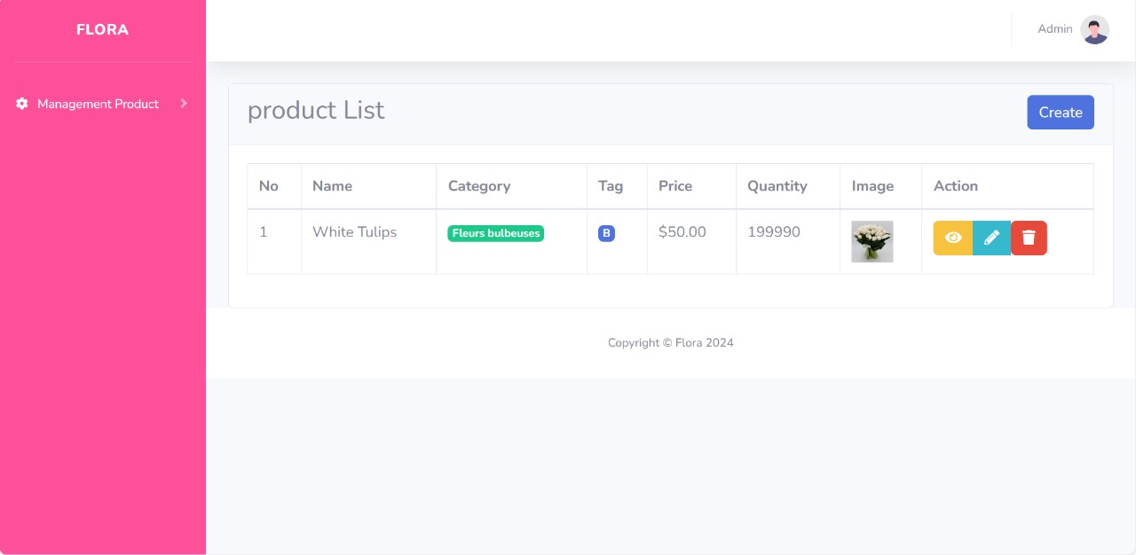
Page d’admin « produit »

Slide 21
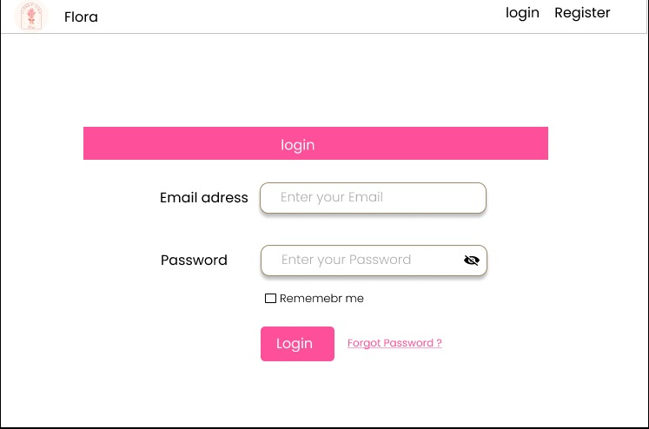
Page d’authentification

Slide 22
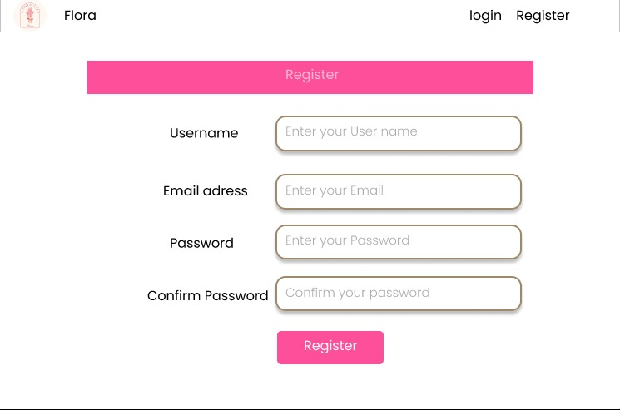
Page d’inscription

Slide 23
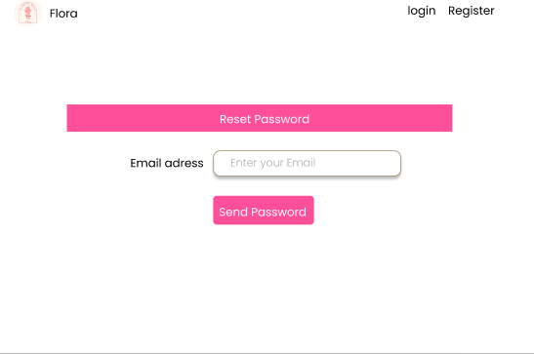
Page de mot de passe oublier

Slide 24

Pae de user

Slide 25
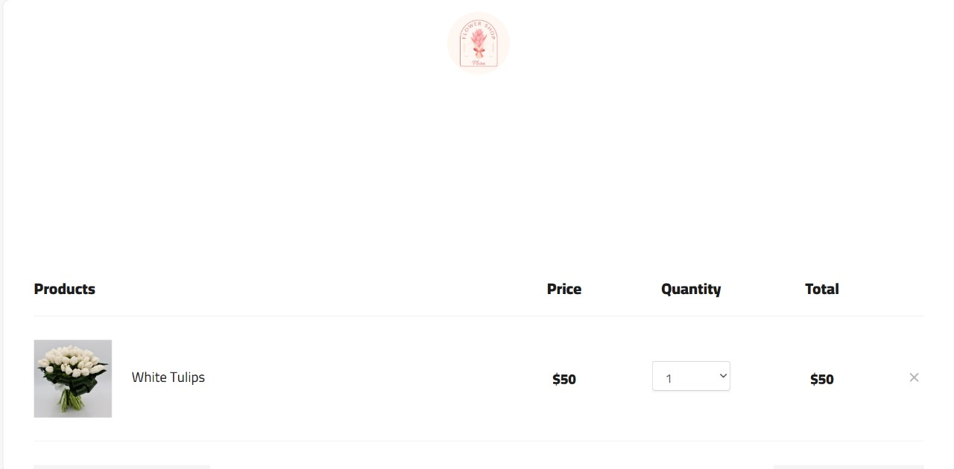
Page de panier

Slide 26
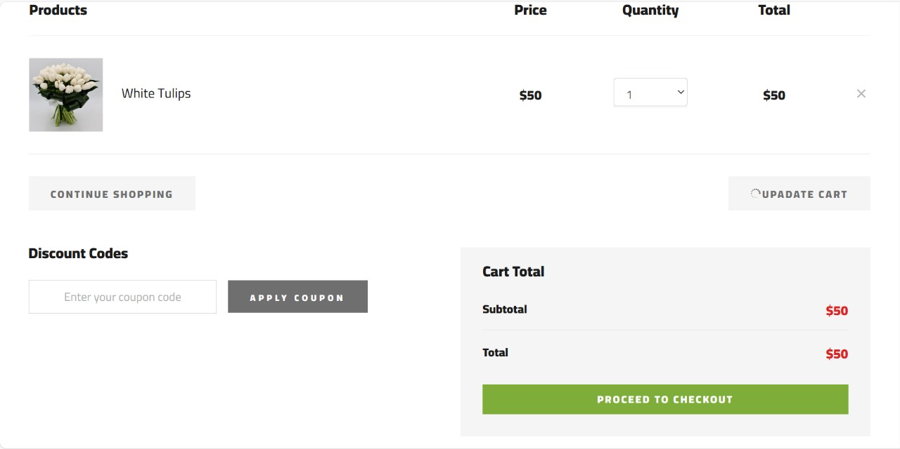
Page de panier

Slide 27
05
Conclusion

Slide 28

Conclusion
En conclusion, notre projet de boutique en ligne de fleurs est conçu pour offrir une expérience d'achat simple, rapide et agréable. Avec une interface intuitive, une large gamme de produits floraux de qualité et des fonctionnalités pratiques comme l'inscription, le panier et la commande en ligne, nous visons à transformer la façon dont les consommateurs achètent des fleurs. Nous sommes convaincus que cette boutique en ligne répondra aux besoins des amateurs de fleurs, en apportant une touche de fraîcheur et de beauté à chaque occasion.

Slide 29
Merci !
Realiser par :
Nihad El Bazi
Chaimaa Jamaoun
Hafsa Debdi
Encadrer par :
Mohamed Lamnouar

